Slide 1
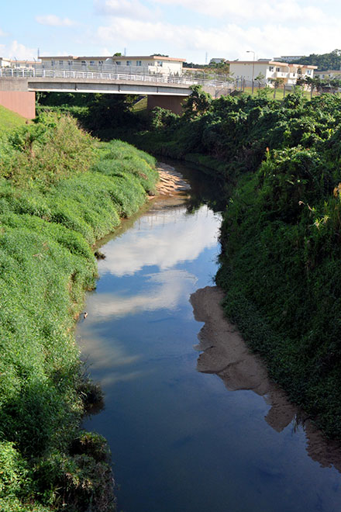
স্বা
গ
ত
ম

Slide 2
শিক্ষক পরিচিতিঃ
মোঃ আব্দুল মালেক
সহকারী শিক্ষক
হাঁসমারী সরকারি প্রাথমিক বিদ্যালয়
গুরুদাসপুর, নাটোর।

Slide 3
পরিচিতিঃ
বিষয়ঃ প্রাথমিক বিজ্ঞান
শ্রেণি: তৃতীয়
অধ্যায়: 4 (জীবনের জন্য পানি)
পাঠ- পানির উৎস
সময়: ৪৫ মিনিট

Slide 4
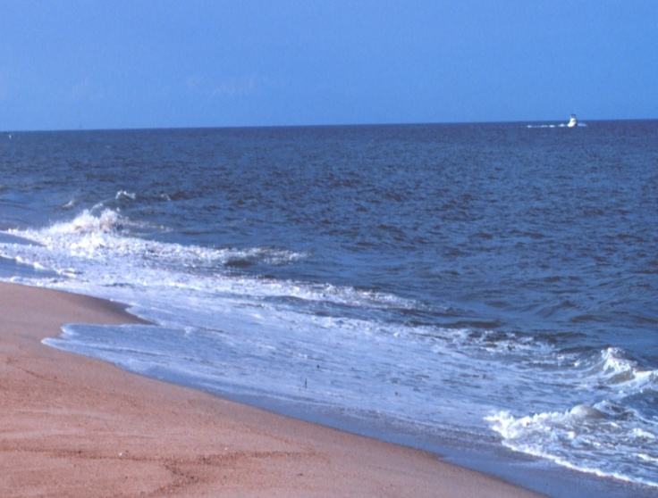
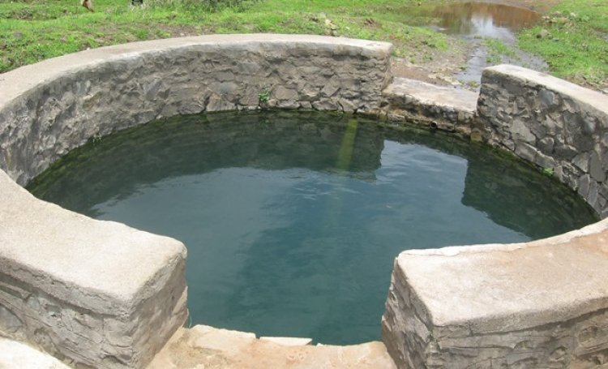
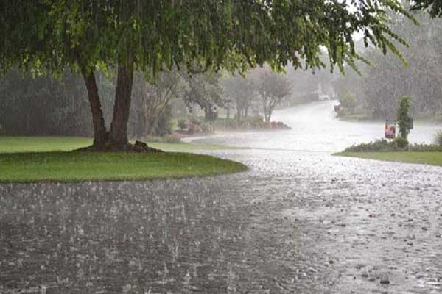
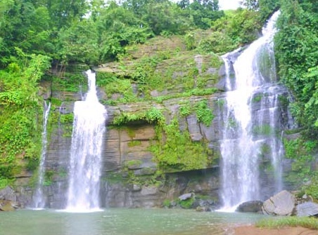
ছবিতে তোমরা কি দেখতে পাচ্ছ? একটু চিন্তা করো...
সাগরের পানি
কূপের পানি
ঝর্ণার পানি
বৃষ্টির পানি

Slide 5
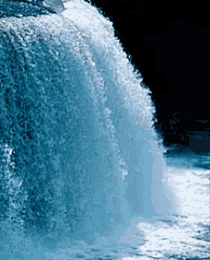
আজকে আমরা পড়ব
পানির উৎস

Slide 6
শিখনফল
৩.১.১ পানির উৎস সমুহ চিহ্নিত করতে পারবে ।

Slide 7
আমাদের পৃথিবী মাটি ও পানিতে ঢাকা। পৃথিবীর উপরিভাগের চার ভাগের প্রায় তিন ভাগই পানি।
গ্লোবে দেখা যাচ্ছে...
সবুজ রঙের অংশ হলো মাটি
নীল রঙের অংশ হলো পানি
মাটির চেয়ে পানির অংশ বেশী
সুতারাং আমাদের পৃথিবীতে পানি বেশী

Slide 8
পানির উৎস
আমদের চার পাশে অনেক উৎস থেকে পানি পাওয়া যায়। এই সব উৎস কে দুইভাগে ভাগ করা যায়।
প্রাকৃতিক উৎস
মানুষের তৈরি উৎস
খাল, বিল, নদী, ঝর্ণা, বৃষ্টি
পুকুর, নল্কুপ, বাঁধ, কল,

Slide 9
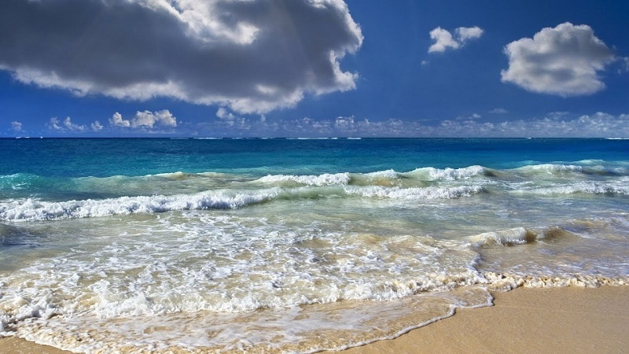
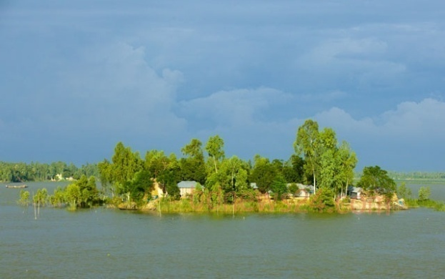
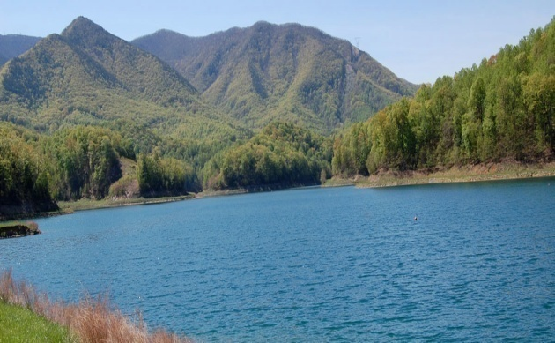
প্রাকৃতিক পানির উৎস
নদী
সমুদ্র
বৃষ্টি
হ্রদ
বিল
ঝর্ণা

Slide 10
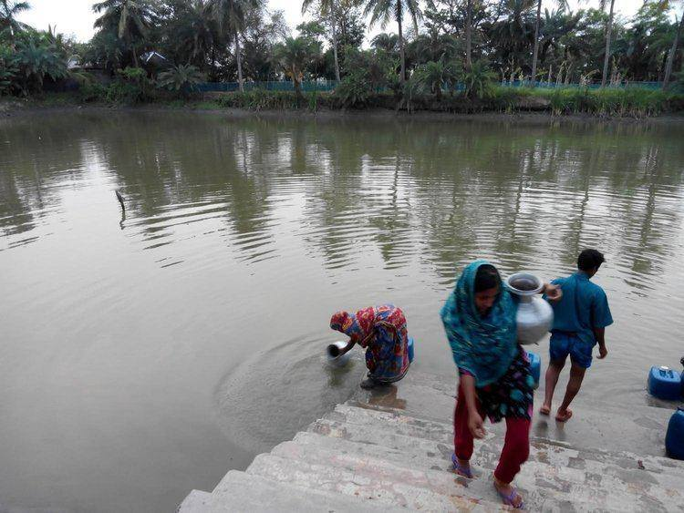
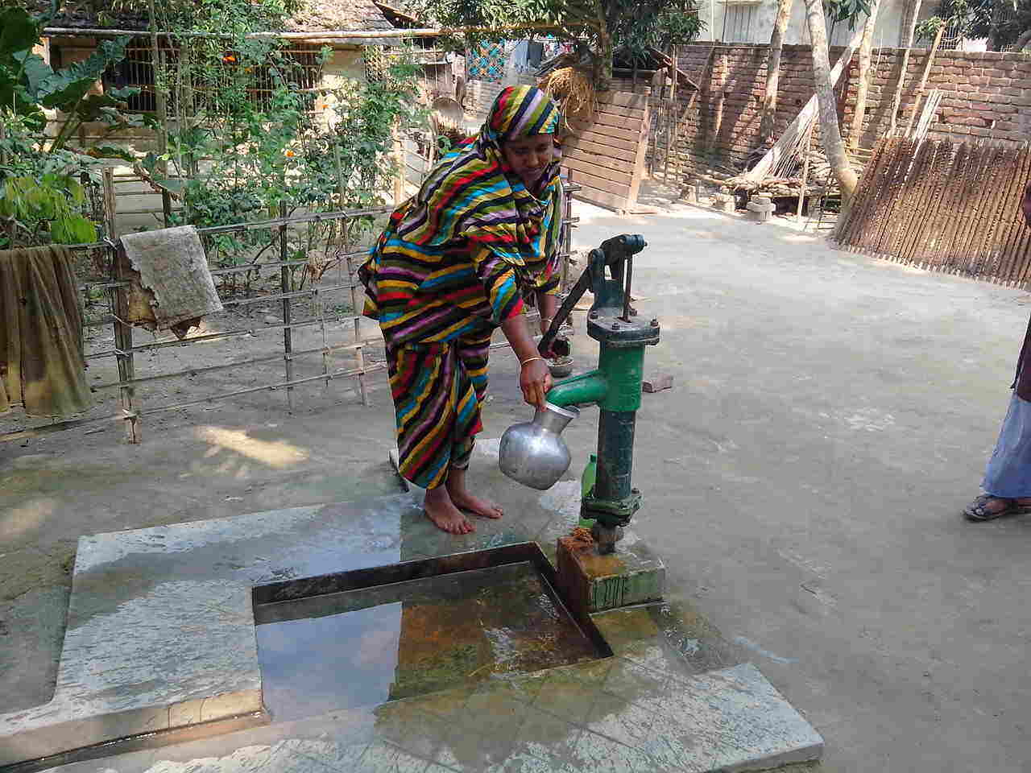
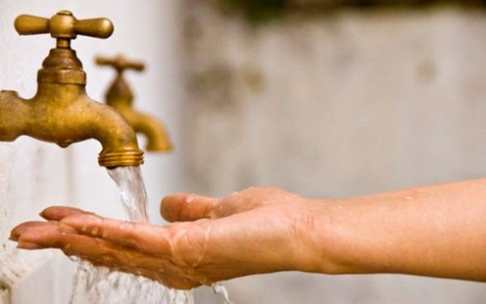
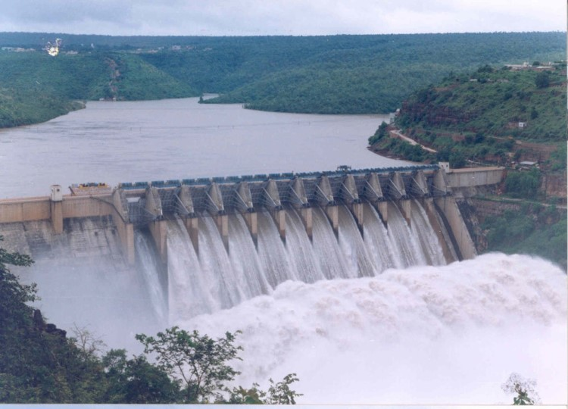
মানুষের তৈরি পানির উতস
পুকুর
নল্কূপ
পানির কল
পানির বাঁধ

Slide 11
দলগত কাজ
*নিচের ছকে ৫টি করে পানির উৎসের নাম লিখ
দল: সবুজ
দল: নীল
মানুষের তৈরি পানির উৎস
প্রাকৃতিক উৎস

Slide 12
বইয়ের সাথে সংযোগ স্থাপন
পাঠ্য বইয়ের ২৩-২৮ নং পৃষ্ঠা খুলে পড়ি।

Slide 13
জোড়ায় কাজ
নিচের প্রশ্ন গুলোর উত্তর খাতায় লেখ
ক। পানির উৎসকে কয় ভাগে ভাগ কয় যায়?
খ। সমুদ্র,খাল,নদী,বৃষ্টি কোন ধরনের পানির উৎস ?
গ। মানুষের তৈরি ৩টি পানির উৎসের নাম লেখ ।

Slide 14
মূল্যায়ন
১। পানির উৎসকে কয়ভাগে ভাগ করা যায়?
২/ ৩টি পানির প্রাকৃতিক উৎসএর নাম বল?

Slide 15
মূল্যায়ন
বাম পাশের শব্দের সাথে ডান পাশের শব্দের মিল কর।
বাম পাশ
ডান পাশ
ক. নদী
মানুষের তৈরি পানির উৎস
খ. পুকুর
দুই প্রকার
গ. পানির উৎস
নলকূপ
ঘ. মানুষের তৈরি পানির উৎস
প্রাকৃতিক পানির উৎস

Slide 16
বাড়ির কাজ
** তোমার বাড়িতে প্রতিদিন যে পানি ব্যবহার কর তা কোন কোন উৎস থেকে সংগ্রহ করা হয় তা খাতায় লিখে আনবে।

Slide 17
সবাইকে ধন্যবাদ

